Slide 1
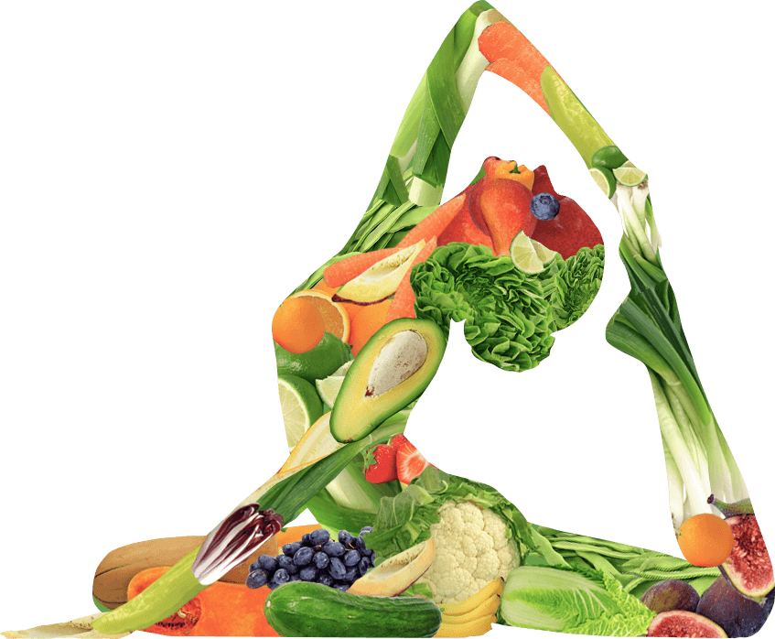
«Моё здоровое питание:
полезные и вредные продукты»
Факультативный курс
«Основы здорового питания»
Ученик 6 кл. ГКОУ СО
«Краснотурьинская школа-интернат»
Порецкий Дмитрий
Учитель:
Соболева Елена Анатольевна
Краснотурьинск, 2018

Slide 2



Slide 3
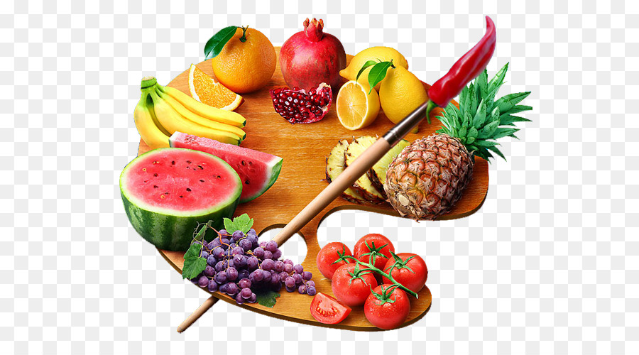
Такие интересные продукты…

Slide 4
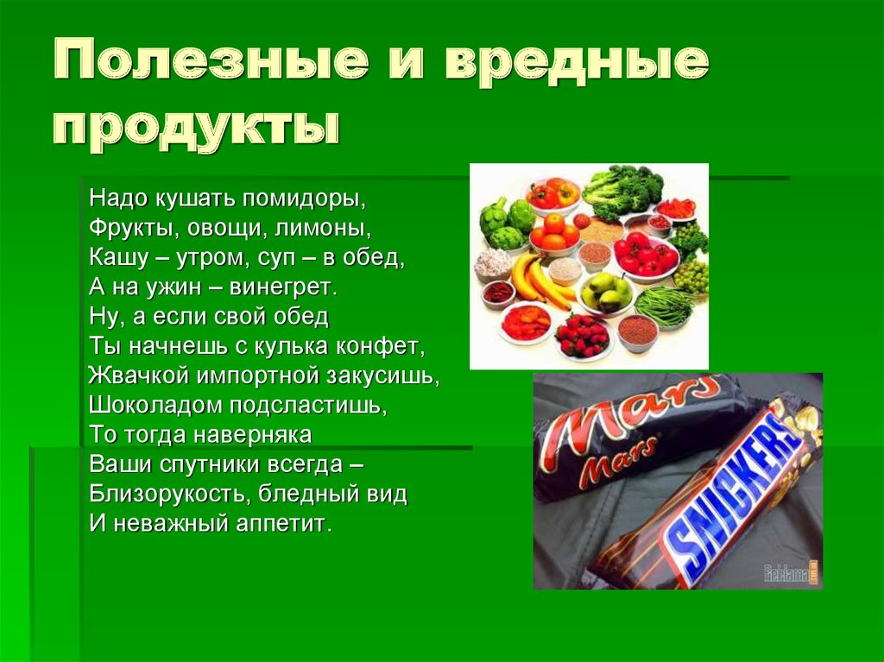

Slide 5
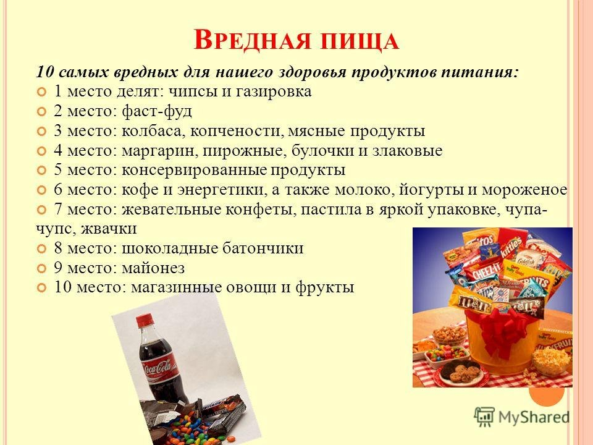

Slide 6


Slide 7
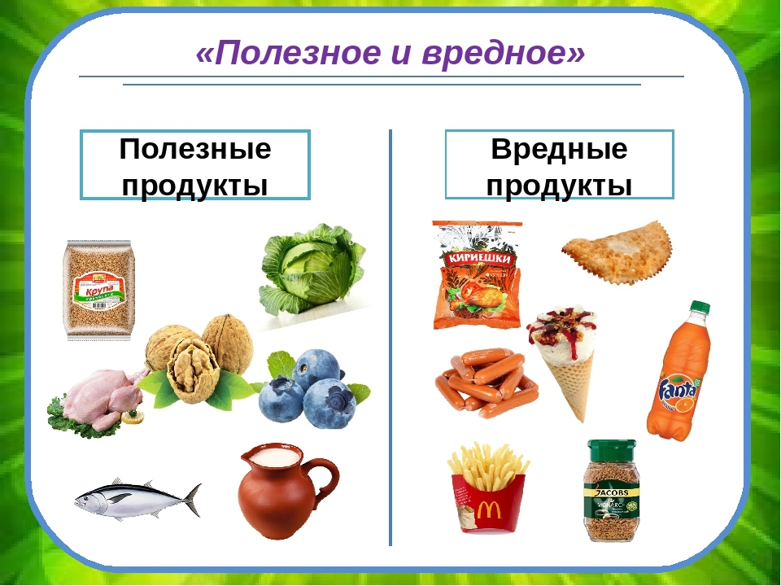

Slide 8


Slide 9
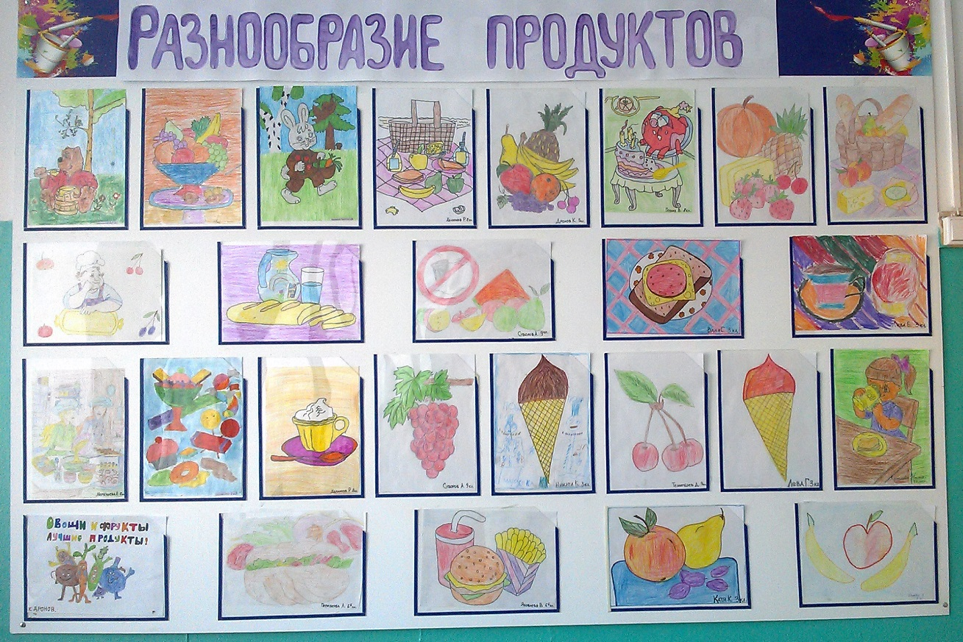
Выставка рисунков

Slide 10
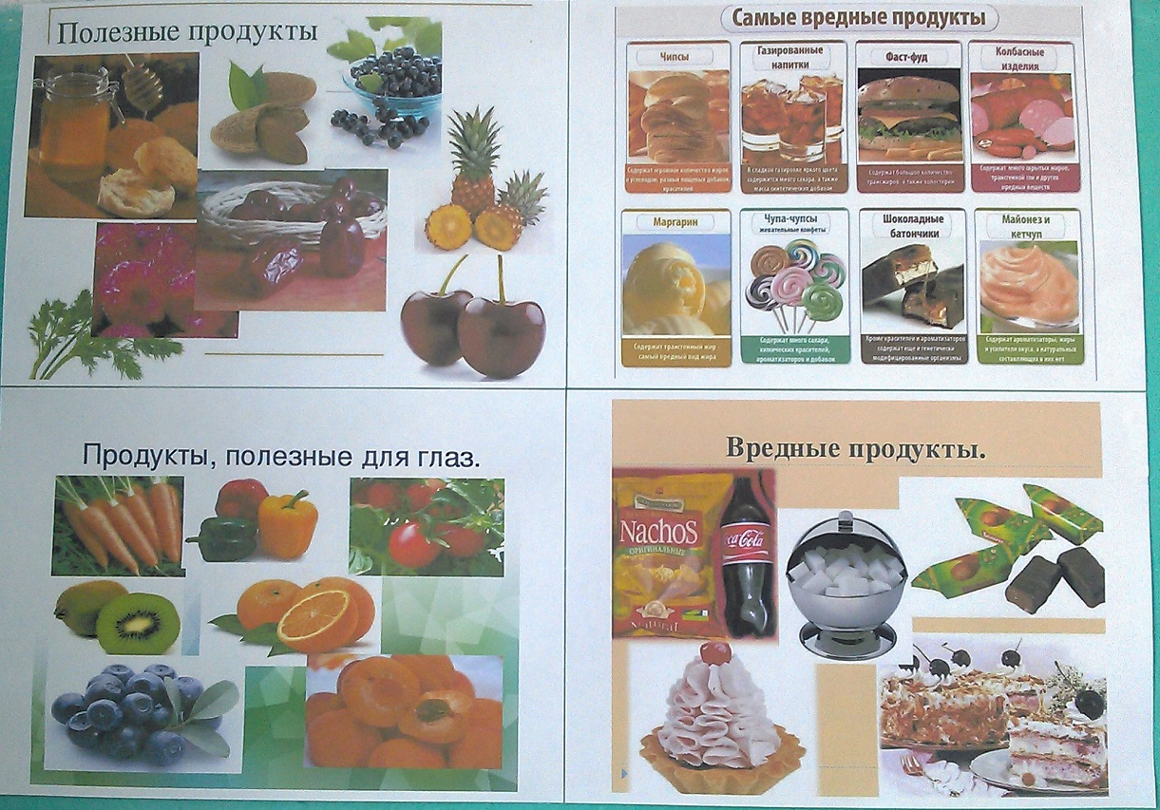
Стенгазета «Полезные и вредные продукты»

Slide 11
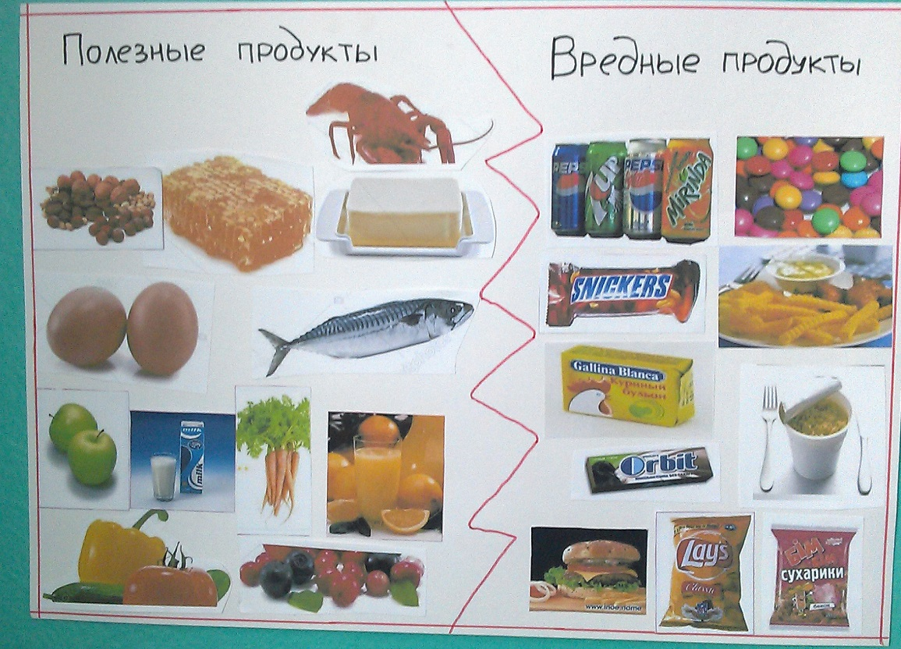
Плакат «Полезные и вредные продукты»

Slide 12


Slide 13

Полезные продукты –
это правильный выбор!

